Slide 1


KHỞI ĐỘNG
Notes:
Thiết kế Hân Di zalo 0948607584

Slide 2


Slide 3

Thứ ….ngày ….tháng….năm 2024
Tiết 69:
DIỆN TÍCH HÌNH TAM GIÁC

Slide 4

YÊU CẦU CẦN ĐẠT
- Thuộc quy tắc, công thức tính diện tích hình tam giác.
- Vận dụng để tính được diện tích hình tam giác.
- Vận dụng để xử lí các tình huống trong cuộc sống

Slide 5
KHÁM PHÁ

Slide 6

+ Cắt 2 hình tam giác bằng nhau

Slide 7
+ Cắt 2 hình tam giác bằng nhau
+ Vẽ đường cao lên hình tam giác đó

Slide 8

+ Vẽ 2 hình tam giác bằng nhau
+ Vẽ đường cao lên hình tam giác đó
+ Dùng kéo cắt một hình tam giác thành hai phần theo chiều cao

Slide 9
+ Vẽ 2 hình tam giác bằng nhau
+ Vẽ đường cao lên hình tam giác đó
+ Dùng kéo cắt một hình tam giác thành hai phần theo chiều cao
+ Ghép 2 mảnh vào tam giác còn lại
N
A
M
1
2
Chiều cao
B
H
Cạnh đáy
C

Slide 10
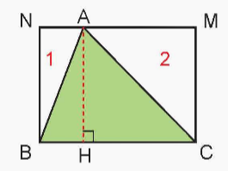

Hình chữ nhật NMCB có chiều dài bằng độ dài đáy BC của hình tam giác ABC, có chiều rộng bằng chiều cao AH của hình tam giác ABC.
Diện tích hình chữ nhật NMCB là: BC × NB = BC × AH.
Diện tích hình chữ nhật NMCB gấp 2 lần diện tích hình tam giác ABC.

Slide 11
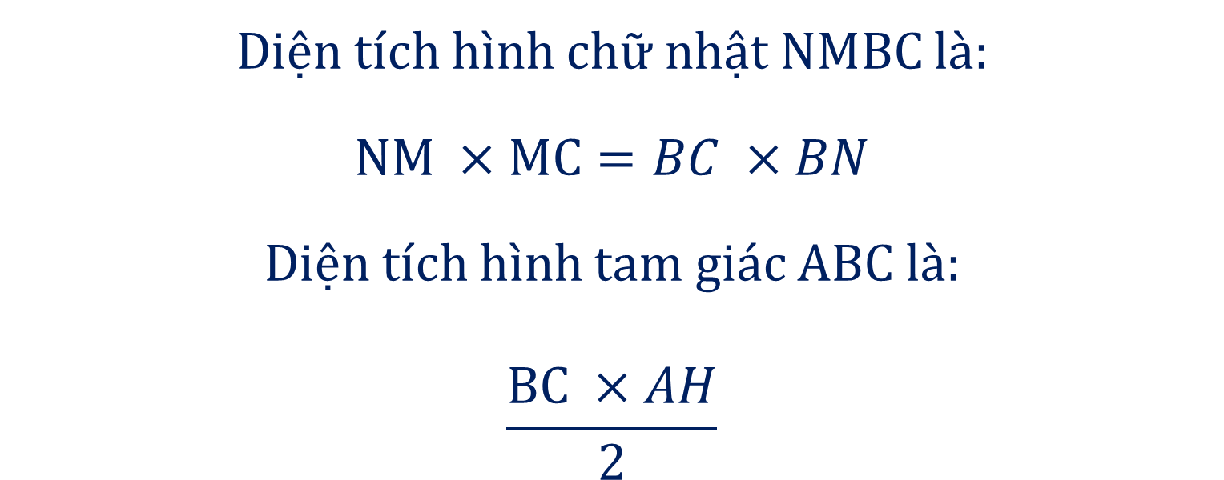
Vậy muốn tính diện tích của hình tam giác chúng ta làm như thế nào?
Diện tích hình chữ nhật NMBC là:
$$NM ×MC=BC ×BN$$
Diện tích hình tam giác ABC là:
$$\frac{BC ×AH}{2}$$

Slide 12


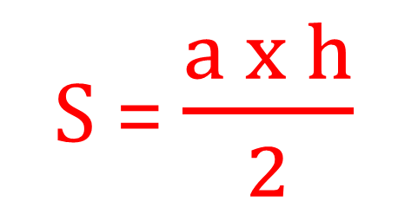
Muốn tính diện tích hình tam giác ta lấy độ dài đáy nhân với chiều cao (cùng một đơn vị đo) rồi chia cho 2.
S : diện tích
a : độ dài đáy
h : chiều cao
h
S = $\frac{a x h}{2}$
a

Slide 13
Luyện tập
Thực hành

Slide 14
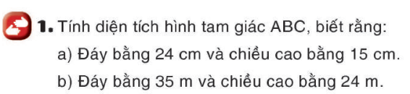
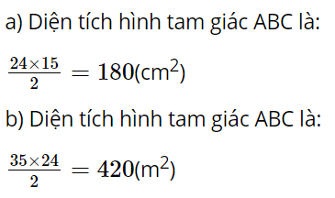


Slide 15
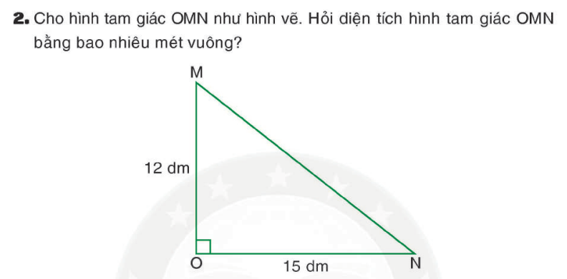
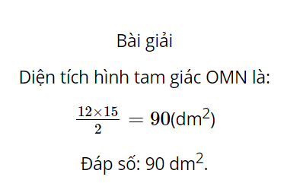

Slide 16
Vận dụng

Slide 17
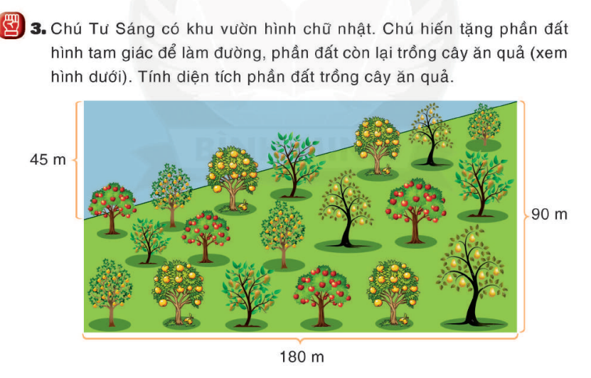

Slide 18
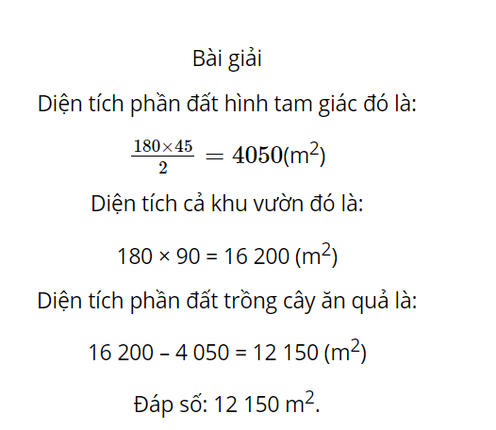

Slide 19






CỦNG CỐ

Slide 20


Các bạn hãy lấy một tờ giấy, gấp hoặc cắt tạo thành một hình tam giác sau đó đo độ dài đáy và chiều cao của hình tam giác đó rồi tính diện tích.

Slide 21
Tạm biệt

